Slide 1
Arquitetura de Microserviços com Node.js
Victor Luiz Domingues
Site: victorl.domingues.net GitHub: github.com/victorldomingues E-mail: victor@atrace.com.br

Slide 2
Cronograma
Objetivo do curso
Introdução
Arquitetura Monolítica / Monolithic Architecture
Arquitetura de Microserviços / Microservices Architecture
Node.js
Implementação de Microserviços com Node.js

Slide 3
Objetivo do curso
Este curso tem como objetivo a implementação da arquitetura de Microserviços em Node.js. Antes de tudo é necessário ter uma breve noção de arquitetura de software, no caso, a arquitetura monolítica e de Microserviços, quais são suas principais diferenças e em qual cenário melhor se aplicam.

Slide 4
Introdução
Quando falamos em arquitetura de software, devemos nos preocupar com uma série de questões antes de começar a desenvolver um sistema, tais como: a comunicação e o relacionamento com sistemas externos, a definição dos componentes do software e todos os prós e contras que cada arquitetura aplica dado um determinado propósito de sistema.
Vamos entender e implementar um pouco da arquitetura de Microserviços utilizando Node.js.

Slide 5
Arquitetura Monolítica / Monolithic Architecture
A Arquitetura Monolítica é aquela que empacota todos os componentes de uma aplicação em uma única unidade de implementação. Atualmente está presente na maioria das soluções implementadas para web.

Slide 6
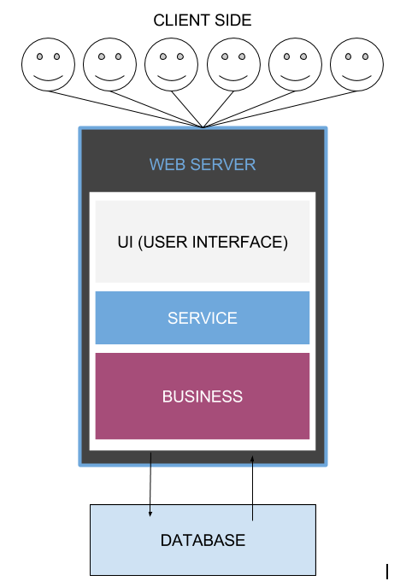

Slide 7
Arquitetura Monolítica / Monolithic Architecture
É ideal para aplicações pequenas que não necessitam de alta escalabilidade. devido a simplicidade no desenvolvimento e testes na implantação.

Slide 8
Arquitetura de Microserviços / Microservices Architecture
Sucessora da Arquitetura Orientada a Serviços (Service Oriented Architecture - SOA) se baseia em serviços autônomos que podem ser implantados isoladamente em uma plataforma e cada um deles é responsável por um conjunto finito de requisitos funcionais. Garantindo a capacidade de mudarem internamente a sua implementação sem impactar os demais serviços.

Slide 9
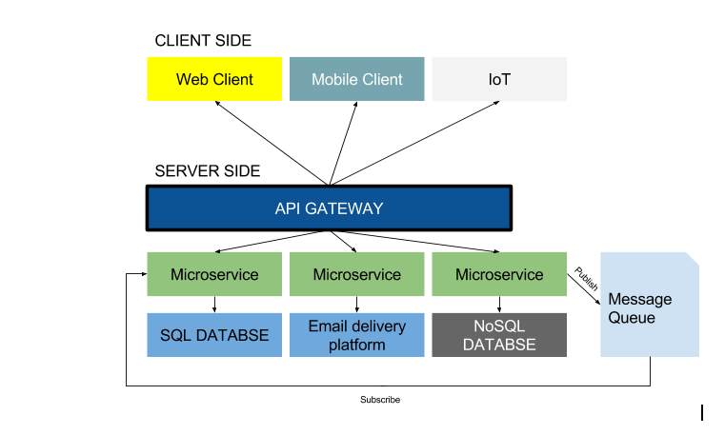

Slide 10



Arquitetura de Microserviços / Microservices Architecture
É Ideal para aplicações mais robustas e que necessitam de alta escalabilidade ou simplesmente projetos que tendem a crescer naturalmente em seu tempo de vida. Também é ideal para se trabalhar com um time grande de desenvolvedores.

Slide 11
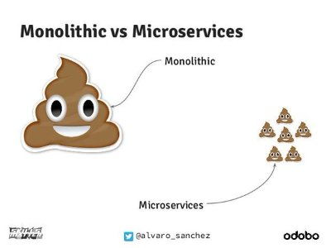
Arquitetura de Microserviços / Microservices Architecture

Slide 12
Arquitetura de Microserviços / Microservices Architecture
Monolítica | Microserviços
Com um padrão de projeto de escalabilidade bem implementado é possível escalar. | Altamente escalável.
Ideal para projetos e times pequenos. | Ideal para projetos e equipes grandes.
É possível manter um bom trabalho em equipe se todos os envolvidos estejam alinhados com padrões de desenvolvimento adotado pela empresa. | Melhor trabalho em equipe uma vez em que cada serviço passa a ter um baixo grau de complexidade.
- | Melhor gerenciamento de recursos.
- | Permite Deploys isolados.
- | Autonomia na implantação.
- | Isolamento de falhas.
Melhor custo benefício com infra estrutura. | Relativo.
Baixa complexidade de implementação. | Relativo.

Slide 13
Principais Referências
http://cio.com.br/tecnologia/2017/06/20/sete-razoes-para-mudar-para-microservicos/
https://www.opus-software.com.br/microservicos-diferenca-arquietura-monoliticas/
http://microservices.io
https://martinfowler.com/articles/microservices.html
https://sensedia.com/blog/apis/arquitetura-de-microservicos-habilitando-apis/

Slide 14
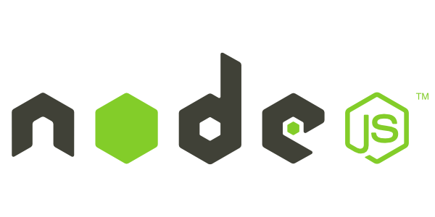
Node.js
manda

Slide 15
Node.js
Node.js é uma plataforma de desenvolvimento server side baseada em eventos ascrinos (Event-Driven). Em tempo de execução interpreta a linguagem JavaScript e foi projetado para criar aplicações de rede escaláveis.
Baseado em eventos (Event-Driven). Paradigma de programação orientado a eventos.
Criado no mecanismo V8 de JavaScript do google. Engine JavaScript de alta performance.
Npm (Node package manager) É o maior ecossistema de bibliotecas de código aberto do mundo. https://nodejs.org/ https://developers.google.com/v8/

Slide 16
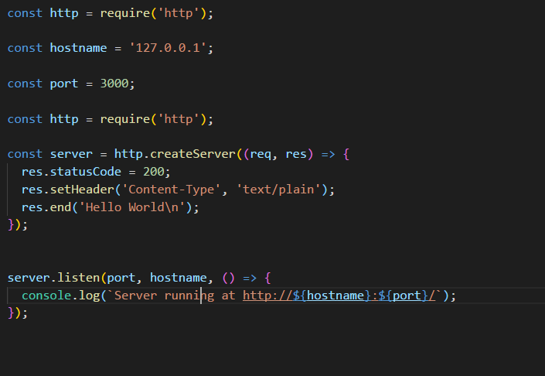
Hello World

Slide 17
Implementação de Microserviços com Node.js
Aqui damos início a implementação básica da arquitetura de Microserviços.
Configuração básica do ambiente.
Modelagem da aplicação.
Conexão e persistência em banco de dados.
Comunicação entre serviços utilizando mensagens assíncronas.
Subindo o ambiente em containers Docker. ( Se der tempo :D)

Slide 18
Configuração do ambiente
Instalação do Node.js
https://nodejs.org/en/download/
Instalação do RabbitMq
https://www.rabbitmq.com/install-windows.html
Instalação do Docker
https://www.docker.com/products/docker-toolbox#/resources

Slide 19


